Slide 1
Meetkunst
Les 4
van ruimte naar plat

Slide 2
Kubussen of niet?

Slide 4
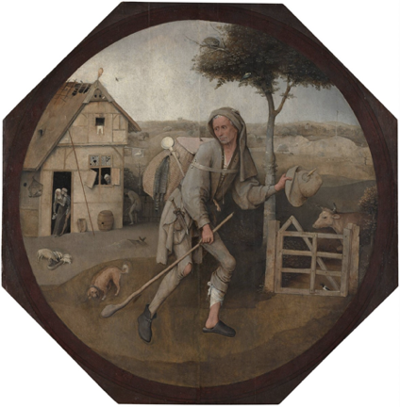
Jheronimus Bosch,
De marskramer, ca 1500
Notes:
We zien een man met een mand op zijn rug. Een handelaar die zijn spullen in de mars meedraagt, een marskramer. Hij loopt veel, het hele land door, in de hoop dat iemand zijn spullen koopt.
Kernvraag: de man lijkt veel groter dan het huis. Hoe zit dat eigenlijk?

Slide 5
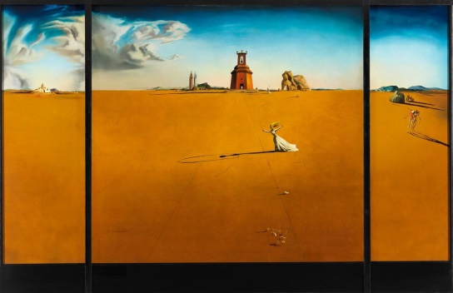
Dalí,
Landschap met touwtjespringend
meisje, 1936-1936
Notes:
Achtergrondinformatie
Claesz schilderde vaak stilllevens en was een meester in het weergeven van materialen en lichtreflecties. Dit werk laat een ontbijtje zien zoals dat in de 17de eeuw wel gegeten werd: haring, wit brood en bier. Bier werd veel gedronken, ook wel door kinderen. Dit had een hygiënische reden: bier was vaak schoner dan het water in bijvoorbeeld de grachten in de stad.

Slide 6
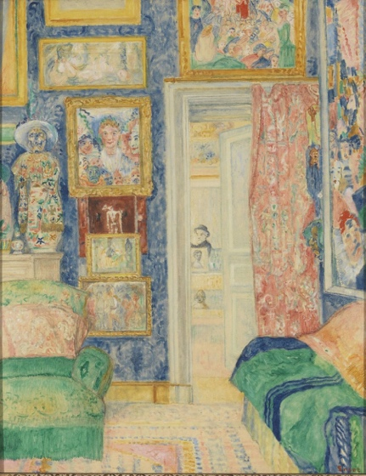
James Ensor, Interieur van de kunstenaar, 1930
Notes:
Achtergrondinformatie
De kunstenaar laat ons hier een kijkje nemen in zijn huis. De wanden van deze kamer hangen vol met schilderijen, de meeste herkenbaar als werk van hemzelf. Hij beeldde vaak skeletten en maskers af, die hij zag in de feestwinkel van zijn moeder. In de ruimte achterin is de kunstenaar zelf te zien.

Slide 7
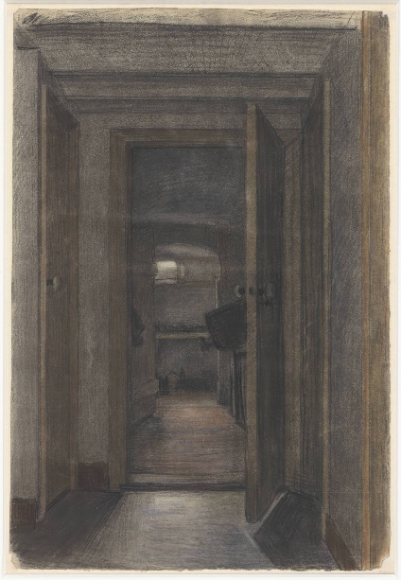
Piet Meiners, Doorkijk in een kelder, circa 1865-1903
Notes:
Achtergrondinformatie
Piet Meiners schilderde, tekende en etste vooral stillevens, landschappen en dieren. Hij had zijn atelier had hij op een landgoed bij Lage Vuursche. Op deze tekening zien we meerdere ruimtes van een kelder. Meiners tekende deze kelder met zwart krijt en kleurpotlood.
Achtergrondinformatie
Piet Meiners schilderde, tekende en etste vooral stillevens, landschappen en dieren. Hij had zijn atelier had hij op een landgoed bij Lage Vuursche. Op deze tekening zien we meerdere ruimtes van een kelder. Meiners tekende deze kelder met zwart krijt en kleurpotlood.

